Slide 1
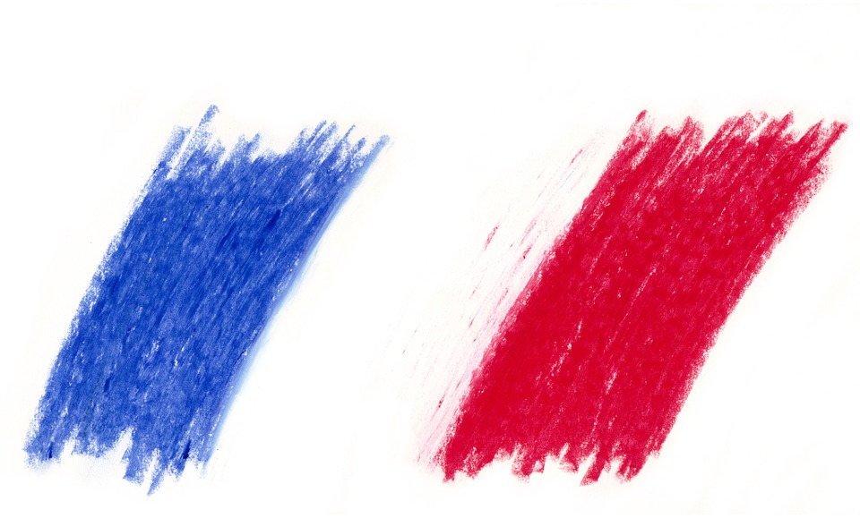
Verbes
Devoirs
Ex 14 et 15 p168
Vendredi 22 mars 2019
Expressions
Lexiques
Cf. PPT

Slide 2
Correction du devoir
Ex 11 p169
Nous n’avons qu’une demi-heure pour déjeuner.
Il n’y a plus de tarte au citron. Il ne reste que le gâteau au chocolat.
On ne sert que des produits frais.
On ne propose plus le menu enfant.
Nous n’avons plus de tables libres.
Le lundi, le restaurant n’est ouvert que le soir.
Il n’y a plus de / il ne reste plus de crème brûlée.

Slide 3
Ex 12 p169
Vous avez choisi?
Oui, alors un plat du jour et un steak-frites.
Vous prenez une entrée?
Non directement le plat principal.
Le steak, quelle cuisson?
À point.
Et comme dessert?
Deux tartes aux pommes.
Désolé mais je n’ai plus qu’une part de tarte.
Bon alors, une tarte aux pommes et une glace à la vanille.
Vous désirez boire quelque chose?
Une demi-bouteille de vin rouge et une bouteille d’eau minérale.
Ex 13 p169
Le service
La nourriture
Le lieu
La nourriture
Le lieu
Le service
La nourriture
La nourriture

Slide 4
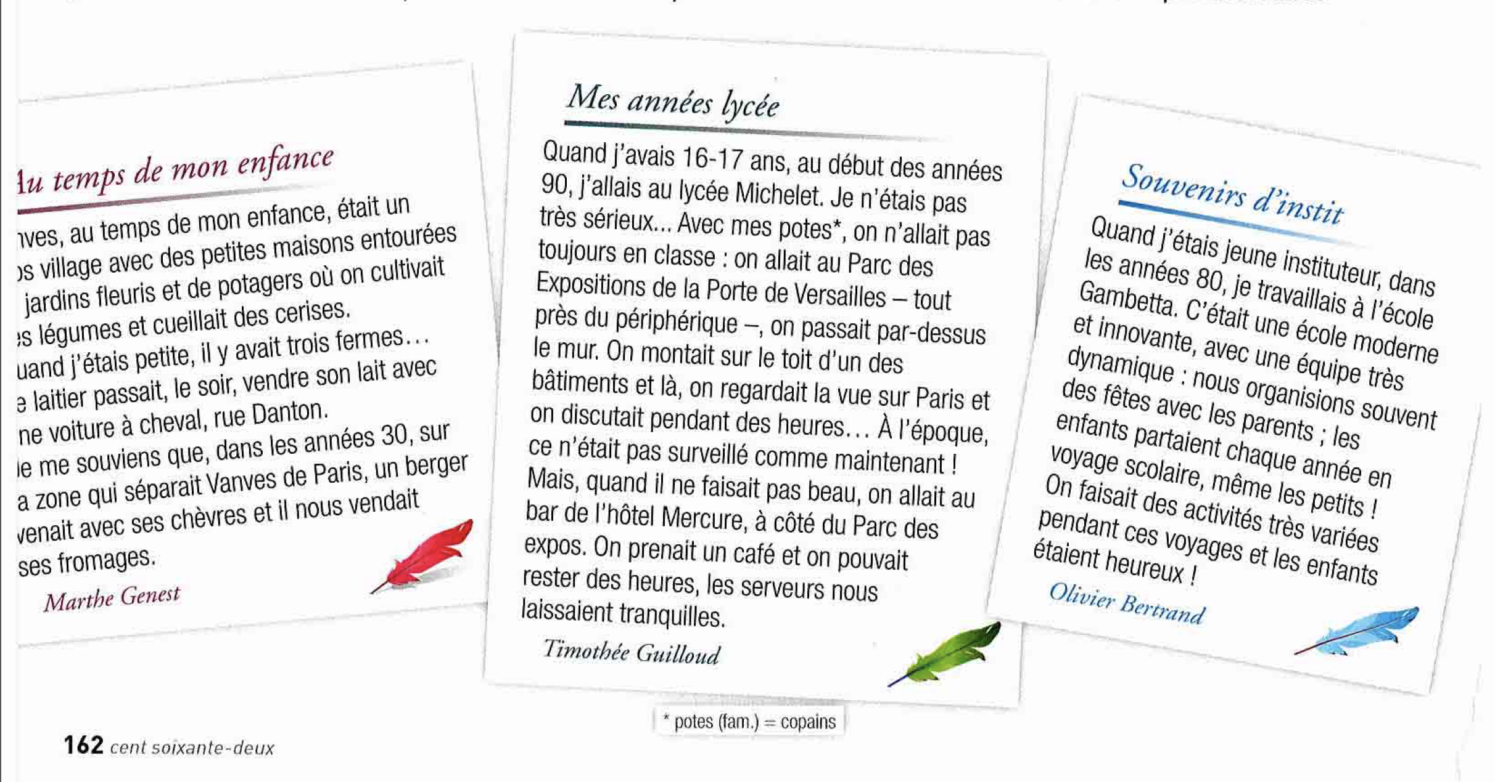

Slide 5
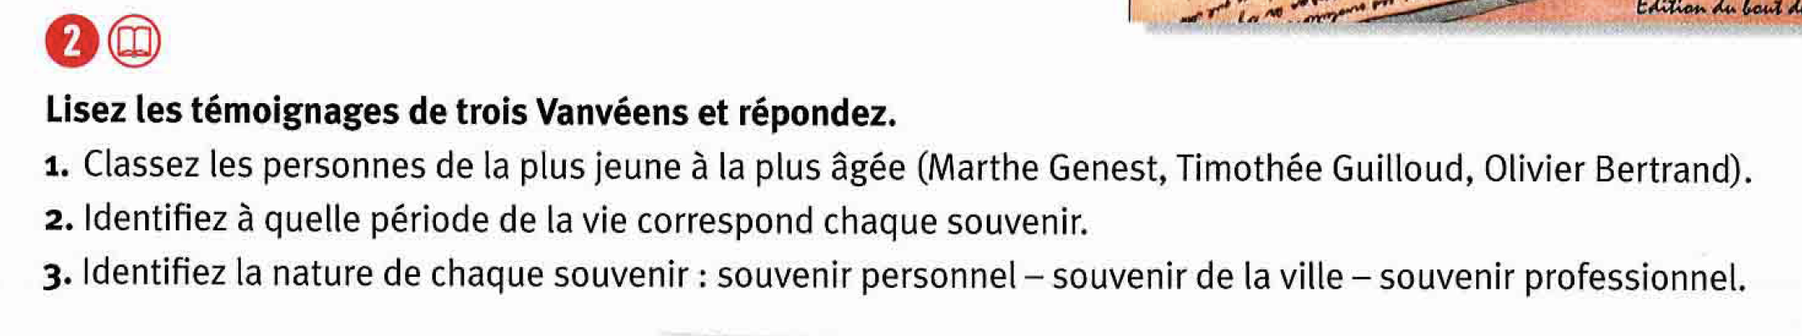
Timothée Guilloud, Olivier Bertrand, Marthe Genest
Marthe Genest évoque un souvenir d’enfance, lorsqu’elle était petite fille.
Timothée Guilloud raconte un souvenir de ses années lycée, à la fin de l’adolescence.
Olivier Bertrand raconte un souvenir de sa vie à l’âge adulte, lorsqu’il était jeune instituteur.
3. Souvenir personnel -> Timothée Guilloud
Souvenir de la ville -> Marthe Genest
Souvenir professionnel –> Olivier Bertrand

Slide 6
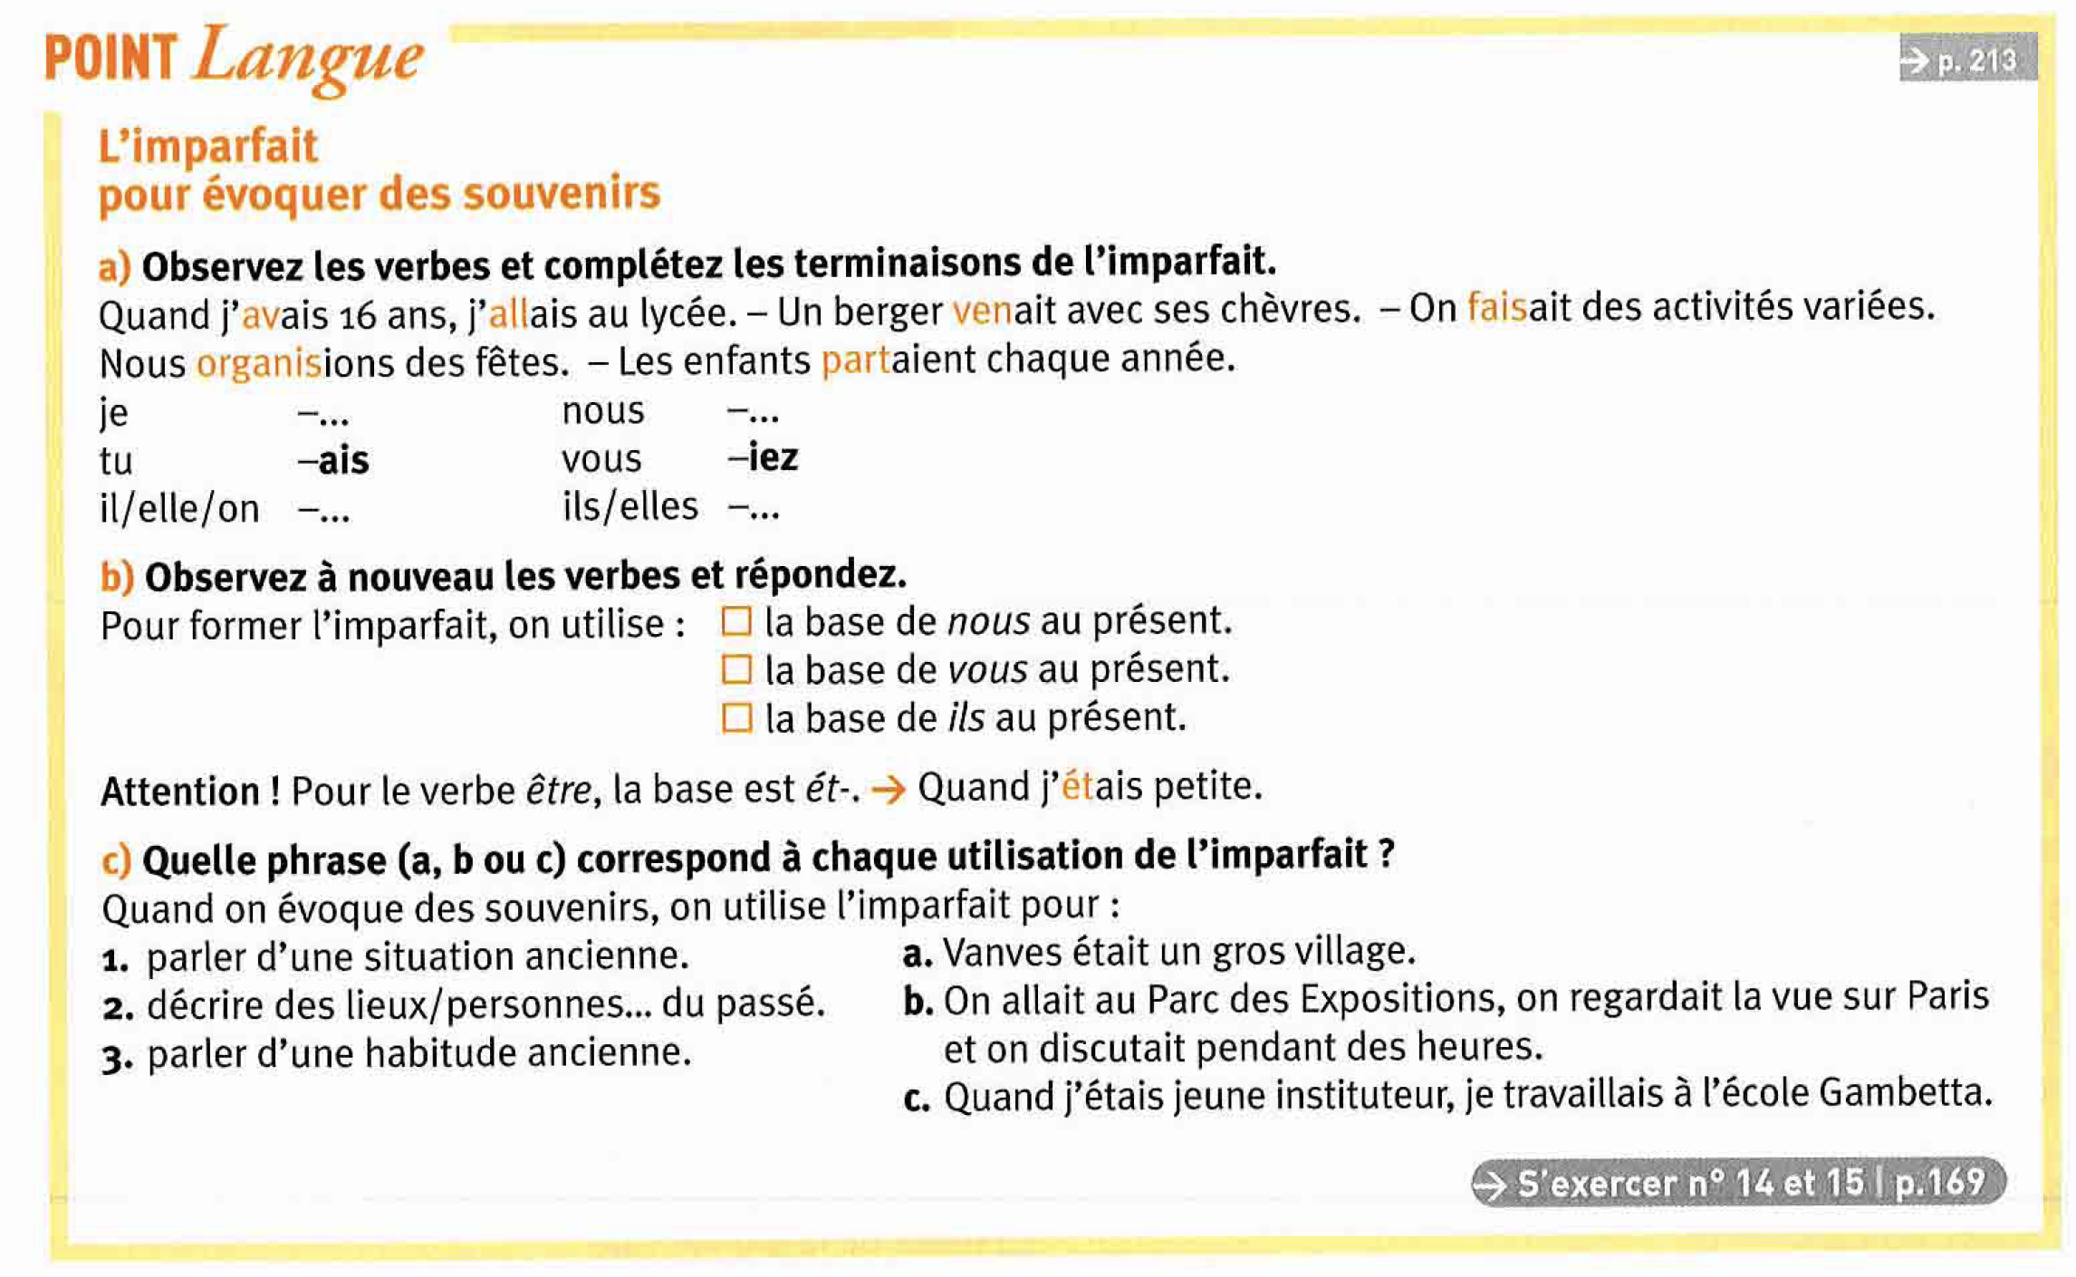
ais
ions
ait
aient
1 -> c
2 -> a
3 -> b

Slide 7
